Slide 1
Green Deal informatiebehoefte
Green Deal Workshop
14-03-2023
Thom Werkhoven

Slide 2
Aanleiding en aanpak CBS (1)
European Green Deal (EGD) Action Plan (2020) Europese Commissie: klimaat, energie, natuur, milieu, industrie/circulariteit, landbouw/F2F, energie-efficiency gebouwen en renovatie, en duurzame mobiliteit, financiën en innovatie
Eurostat EGD Action Plan: nieuwe officiële en geharmoniseerde EU data en betere communicatie & disseminatie
Nationale en regionale behoefte green deal gerelateerde statistieken
Rol in de voorziening en coördinatie van Green Deal informatie ter ondersteuning van stakeholders in Nederland, samen met externe partners en met een sterke rol in de statistiekontwikkeling op Europees niveau en mondiaal

Slide 3
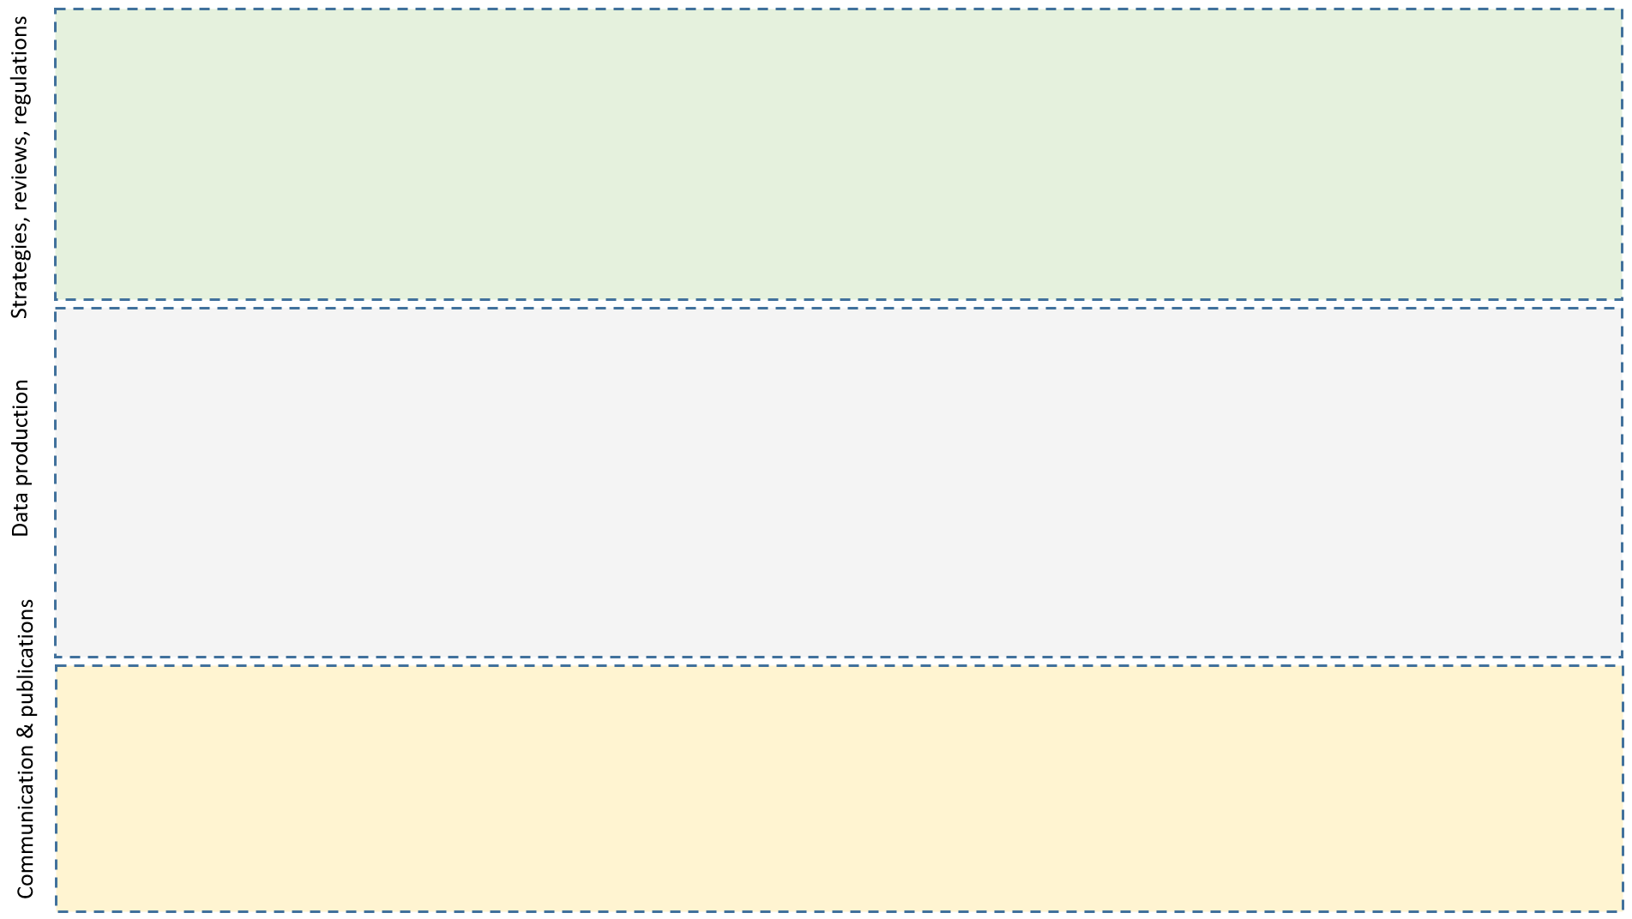
Aanleiding en aanpak CBS (2)
Behoefte aan nieuwe informatie in kaart brengen
Peiling bij stakeholders op het gehele terrein van de EGD
Verbinden met Eurostat’s EGD Action Plan (harmonisatie, grants)
Vertaling informatiebehoefte naar jaarplan en meerjarig EGD programma
Statistiekontwikkeling versterken
Slimme oplossingen: kosteneffectief, minimale lastendruk
Samenwerking intensiveren, nationaal en internationaal
Communicatie & disseminatie verbeteren
Green Deal dashboard/data portal en story telling, verkenning data space

Slide 4
Peiling informatiebehoefte stakeholders
Startpunt: eerdere consultaties MJP 2024-2027 en Eurostat pilot review
Peiling bij meerdere stakeholders
Stapsgewijze top-down aanpak: eerste stap vooral gericht op nationaal niveau; in volgende stap meer focus op de sectorale en regionale informatiebehoeften
Naast informatiebehoefte ook inventarisatie Europese green deal doelen
Informatiebehoefte/doelen rubriceren naar thema (Klimaat, Milieu, Natuur) en naar onderwerp
Drivers ➔ Pressure ➔ State change ➔ Impact ➔ Response (mitigatie/adaptatie)
(interactie tussen maatschappij en planeet)

Slide 5
Informatiebehoefte & doelen: alle thema’s
Behoefte aan nieuwe aanvullende informatie in (hele) grote lijn in verlengde van de green deal doelen

Slide 6
Informatiebehoefte & doelen: Natuur en biodiv.
Andere informatiebehoefte-en doelenprofiel dan de thema’s klimaat en milieu

Slide 7
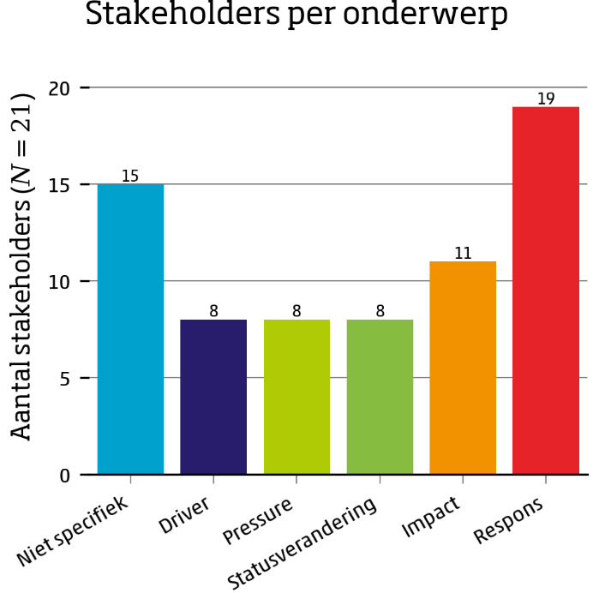
Informatiebehoefte naar # stakeholders
Louter ter illustratie ipv het aantal informatievragen, het aantal geconsulteerde stakeholders dat op ieder onderwerp “scoort”.
Gebruikersraden en expertgroepen zijn ieder als één stakeholder geteld
Algemene beeld ➔ grootste groep stakeholders gericht op respons (mitigatie en adaptatie), maar ook op de andere onderwerpen

Slide 8
Informatiebehoefte & doelen mbt respons: naar adaptatie en mitigatie

Slide 9
Informatiebehoefte & doelen mbt respons: naar sociaal-economische invalshoek

Slide 10
Volgende stappen
In de volgende fase zullen de geïnventariseerde “ruwe” informatievragen meer SMART worden geformuleerd en ontdubbeld
De inventarisatie zal de komende periode worden uitgebreid met de regionale en sectorale dimensie c.q. informatiebehoeften
De informatiebehoefte zal als leidraad dienen voor (a) het definiëren van nieuwe ontwikkelingsprojecten (bijv. in het kader van Eurostat grant calls), (b) het statistisch meerjarig green deal programma
Graag peilen we uw mening over deze volgende stappen a.d.h.v. een aantal vragen

Slide 11
Uw mening telt
Start u svp SLIDO op: slido.com
Password: 3853302

Slide 12
Tot slot
Uw feedback op voornoemde vragen zal worden meegenomen in het vormgeven van de inventarisatie van informatiebehoefte en de verdere communicatie hierover
Ook na afloop van de workshop is uw eventuele commentaar vanzelfsprekend van harte welkom! Nabranders kunt u sturen naar greendeal@cbs.nl
Hartelijk dank voor uw attentie!

